Slide 1
Khoá thực tập Nodejs - Techmaster
Mr Nguyễn Đức Hoàng

Slide 2
Nội dung chính
Giới thiệu Express & Express Generator
Thêm nhiều router vào Express
Navigate router và truyền data giữa các router
Tích hợp phần API vào Express Generator
Đưa các functions trong api vào Controllers

Slide 3
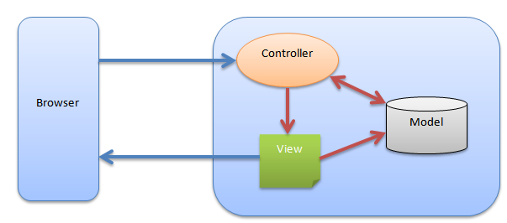
Express & Express Generator
Express Generator

Slide 4
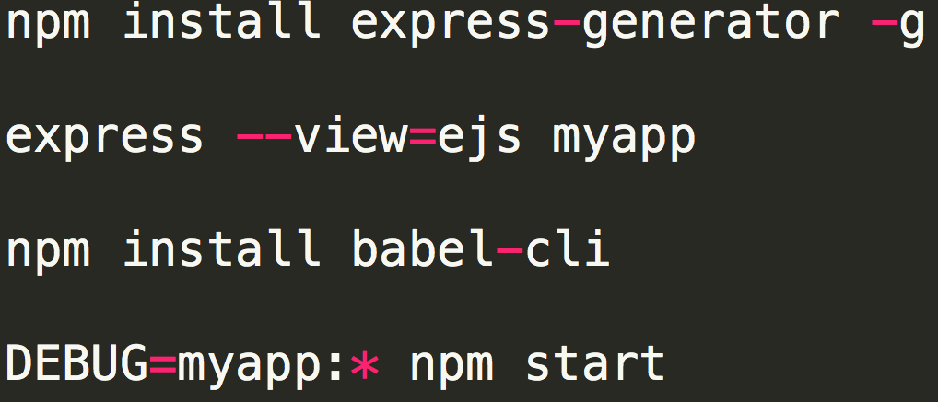
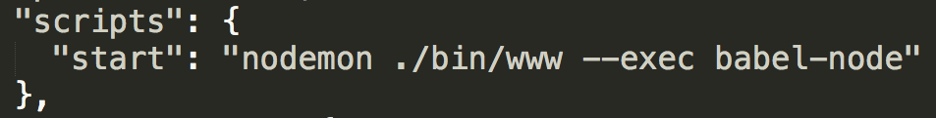
Express Generator
Express Generator
EJS = Extended JavaScript

Slide 5
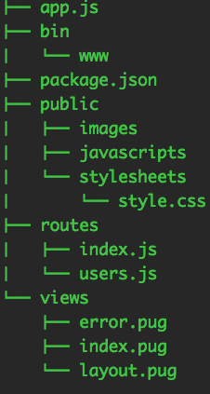
Cấu trúc Project
Tại sao có thư mục javascripts ?
Express Generator
Các loại View: ejs, hbs, pug

Slide 6
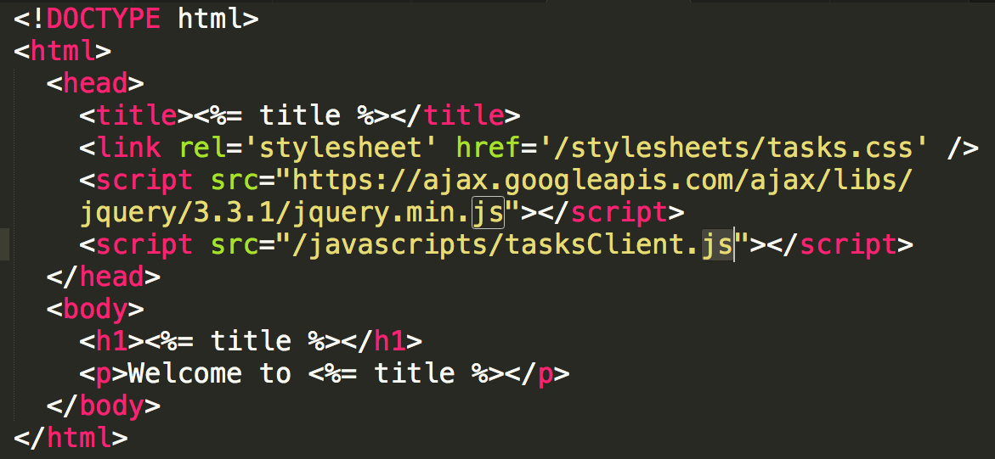
EJS example
Express Generator

Slide 7
EJS example
Express Generator

Slide 8
Tham khảo
https://techmaster.vn/khoa-hoc/25480/lap-trinh-web-nodejs-toc-do-cao
https://www.youtube.com/c/nguyenduchoang

